Slide 1
방 탈출 게시판
조장-이종훈 조원-고은시 조원-이태준 조원-주혁

Slide 2
역할분담
이태준 – 메인 css
이종훈 – 리뷰게시판 merge
고은시 – 문의사항
주혁 - 공지사항

Slide 3
일정
[10/17] : 회원가입
[10/18] : 유효성검사
[10/20] : 로그인 / 아이디찾기 / 임시비밀번호 발급
[10/24] : 회원제 게시판 글쓰기 / 레이아웃설계
[10/25] : 게시글 출력/파일첨부 기능 추가
[10/26] : 패키지 구성 및 변수명 전체수정
[11/01] : 삭제 완성
[11/03] : 관리자페이지 시작
[10/31] : 페이징처리
[11/03] : 내 게시글 삭제 수정 완료
[11/04] : 페이징 완료
[11/07] : 관리자페이지 생성
[11/08] : 예약페이지완료

Slide 4
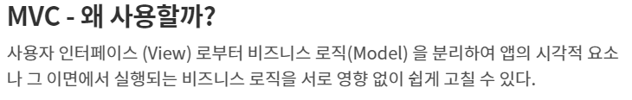
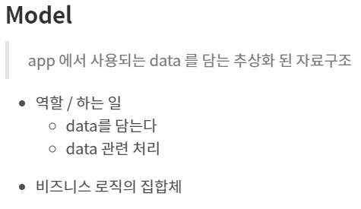
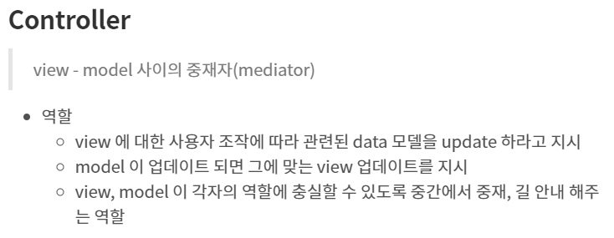
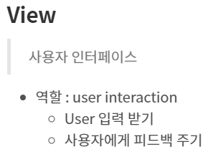

Slide 5
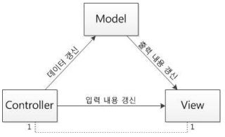

Slide 6
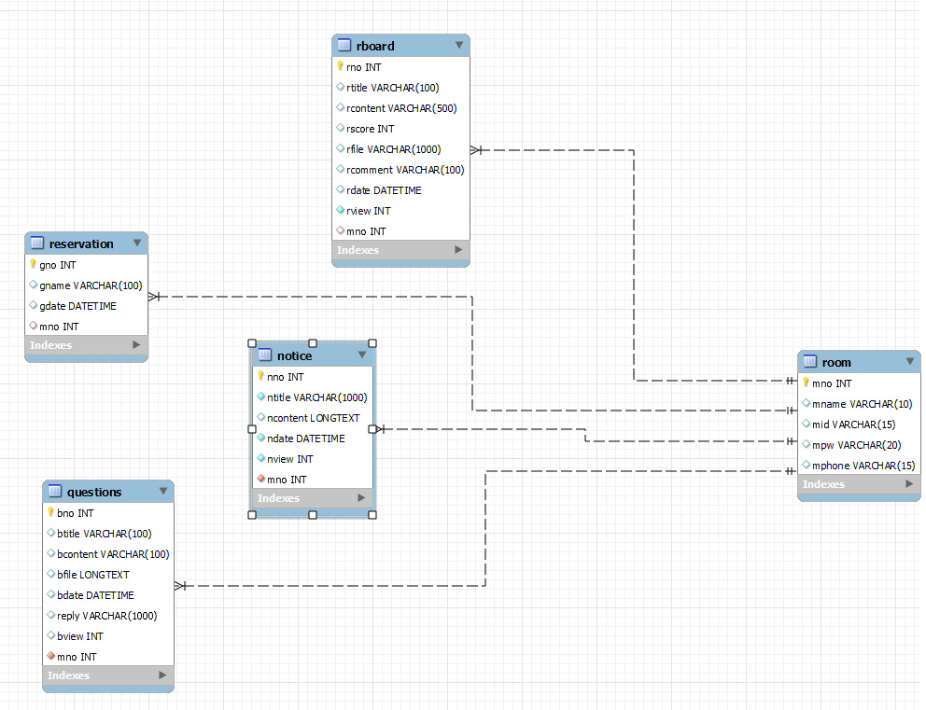
DB다이어그램
멤버테이블

Slide 7
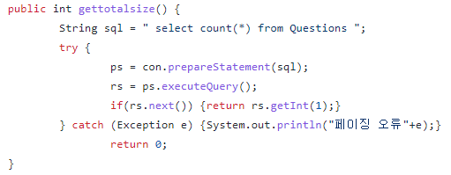
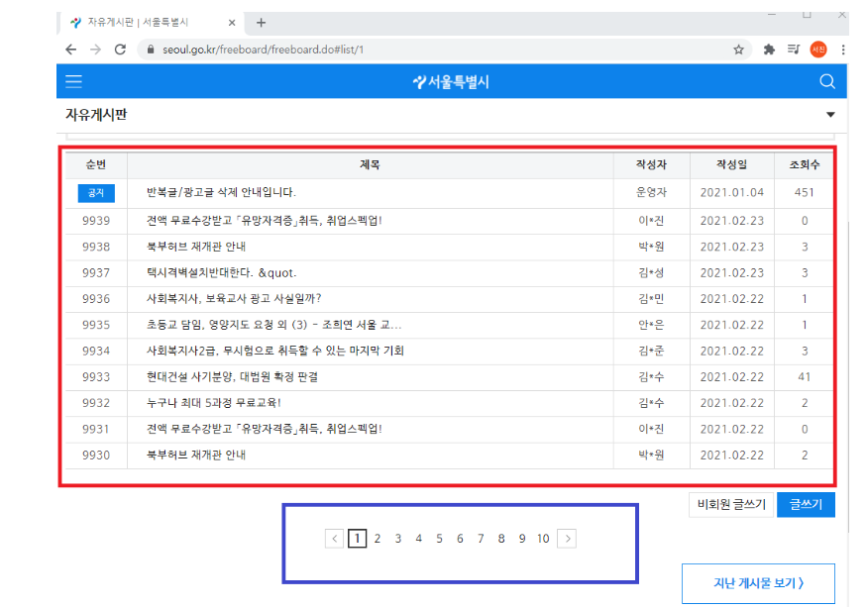
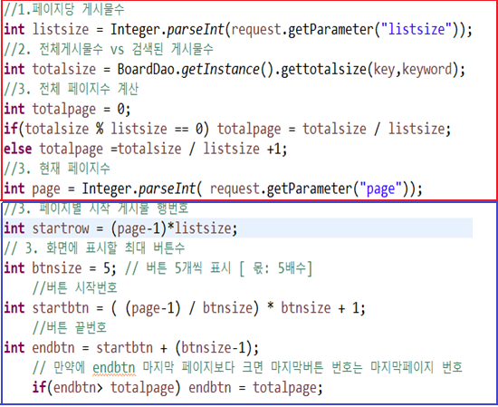
페이징 처리

Slide 8
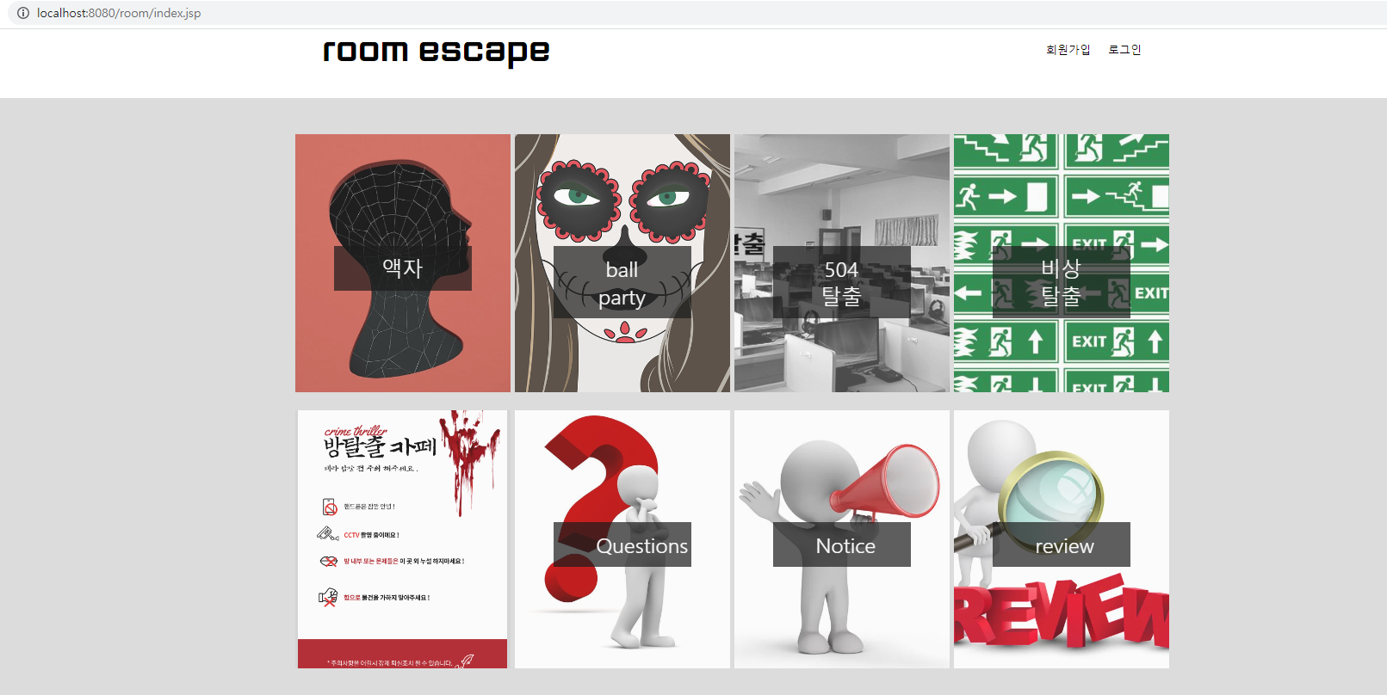
첫 화면

Slide 9
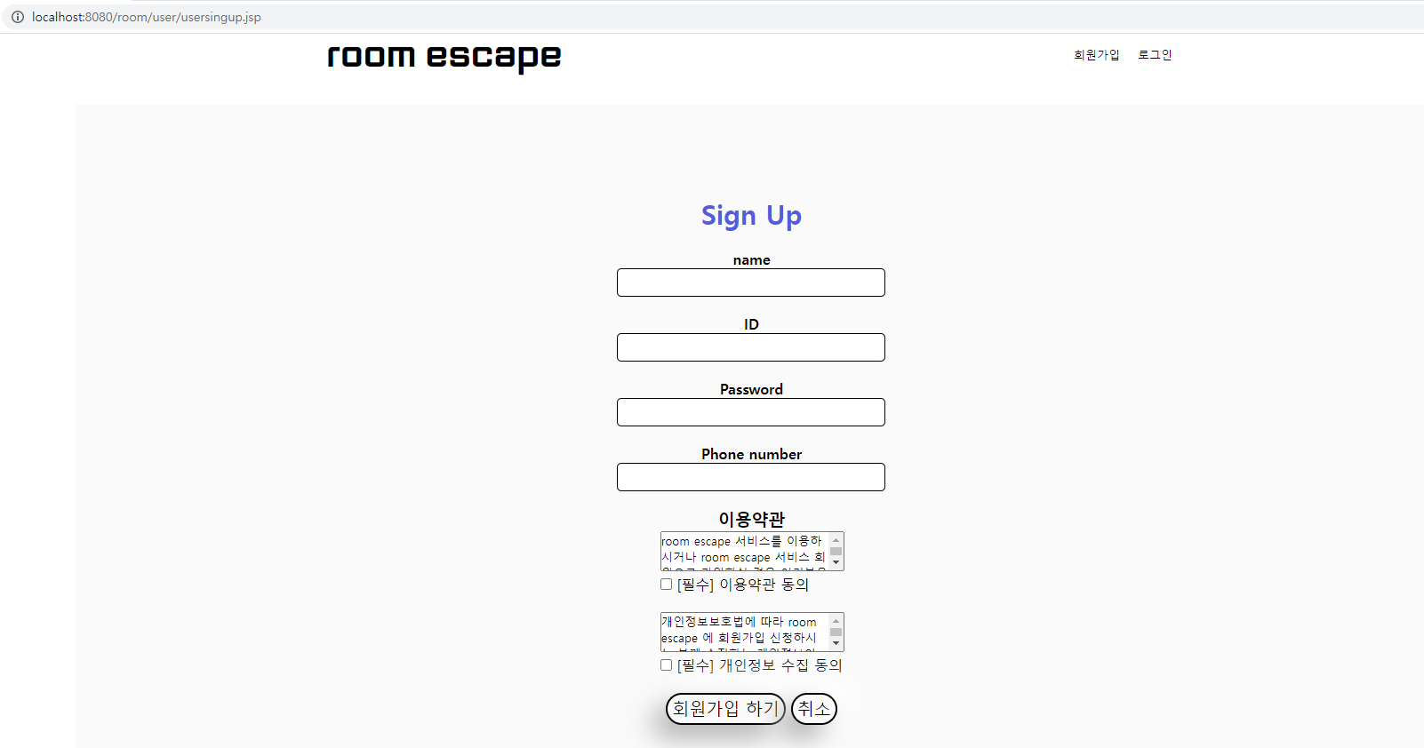
회원가입

Slide 10
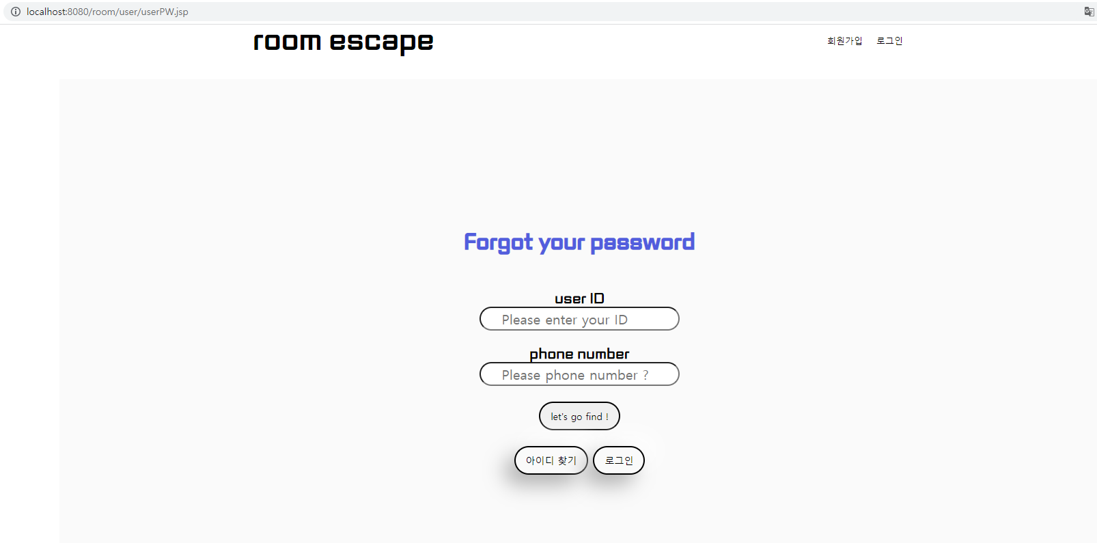
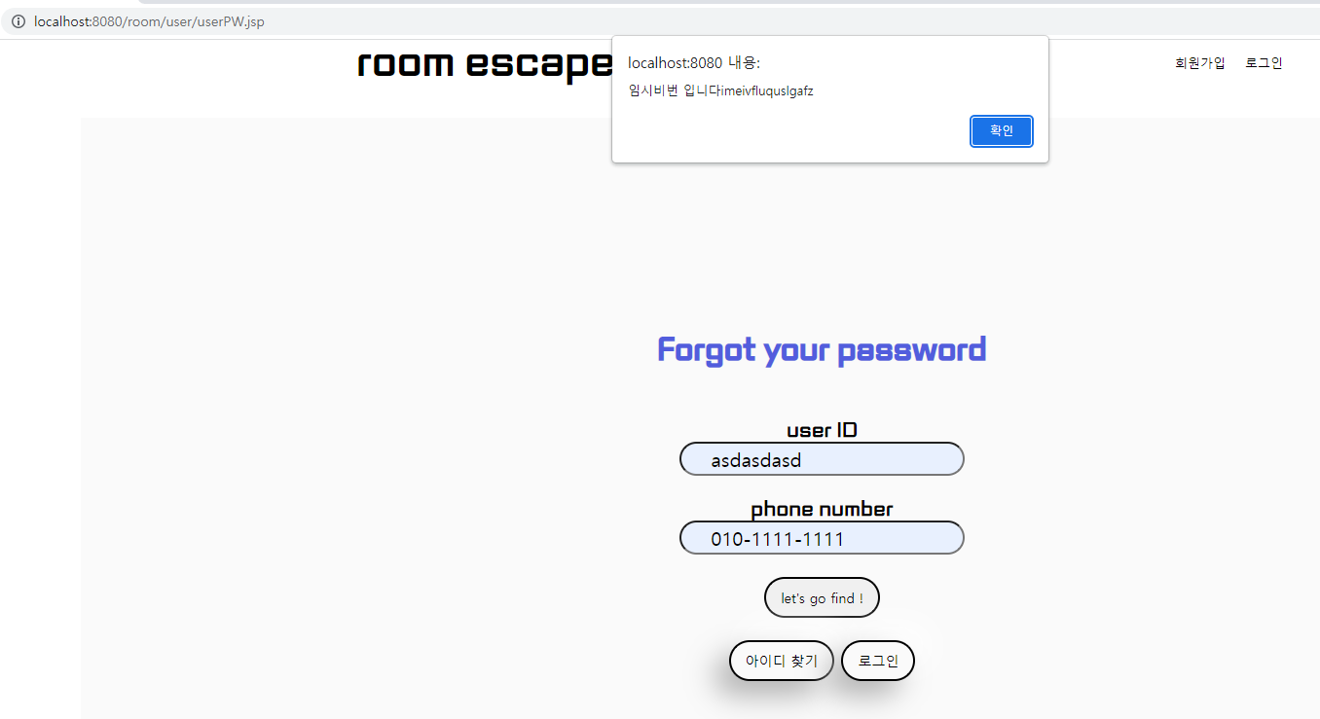

임시비밀번호 발급

Slide 11
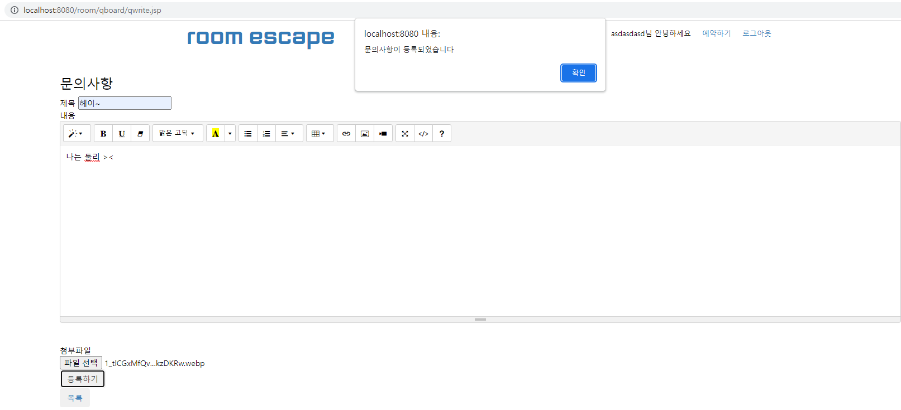
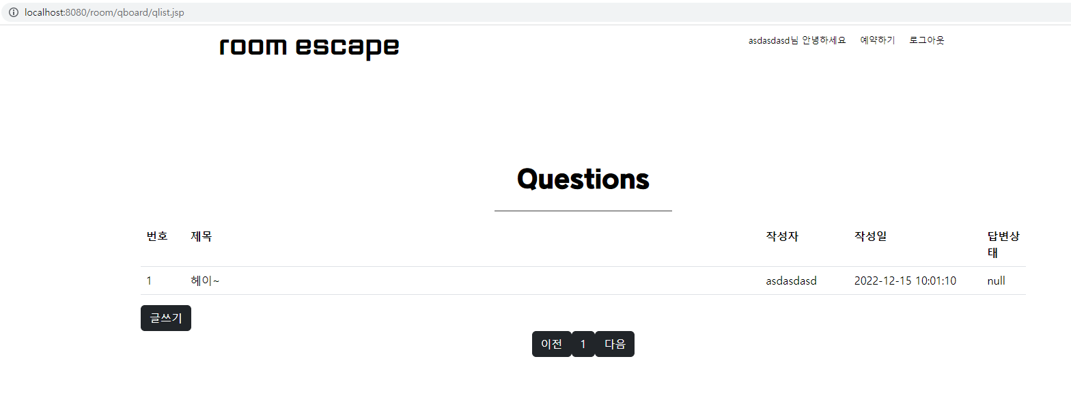
글쓰기(문의사항/리뷰)

Slide 12
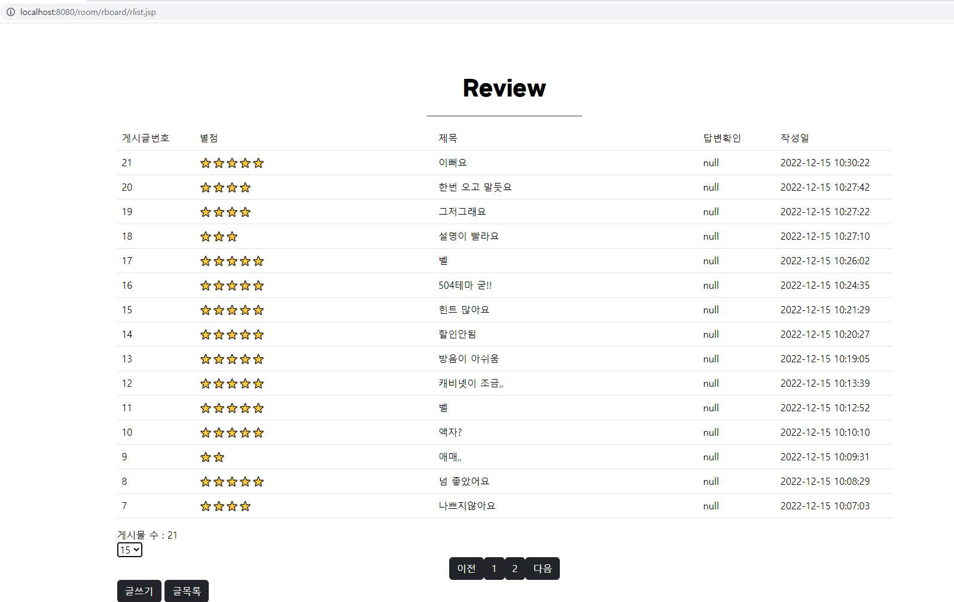
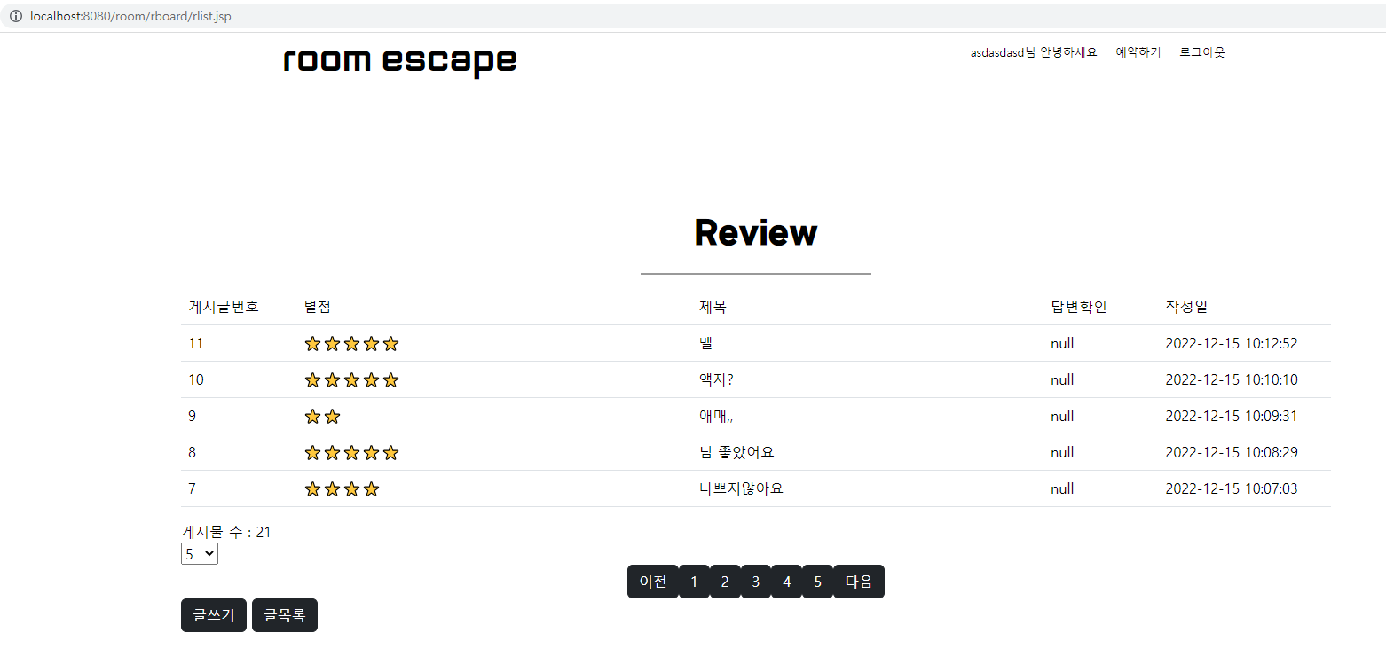
페이징

Slide 13
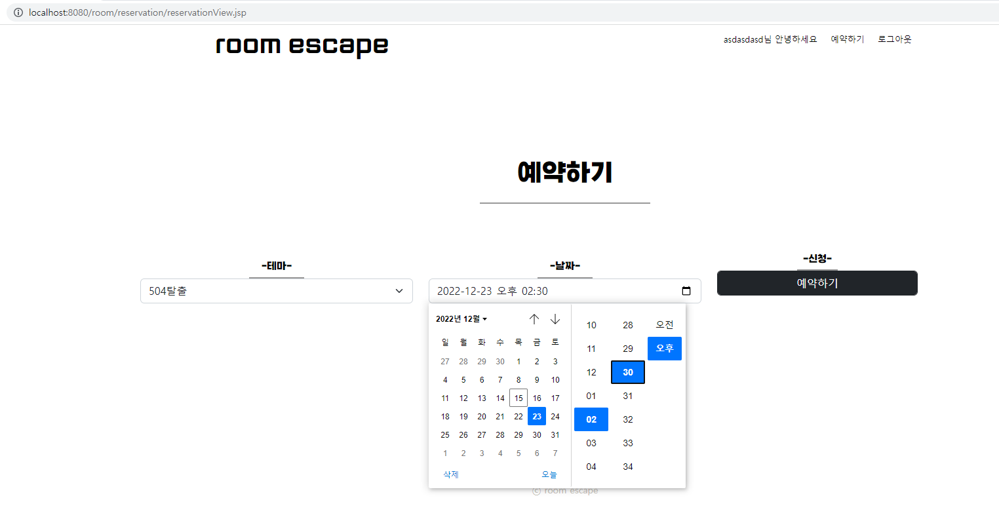
예약하기

Slide 14
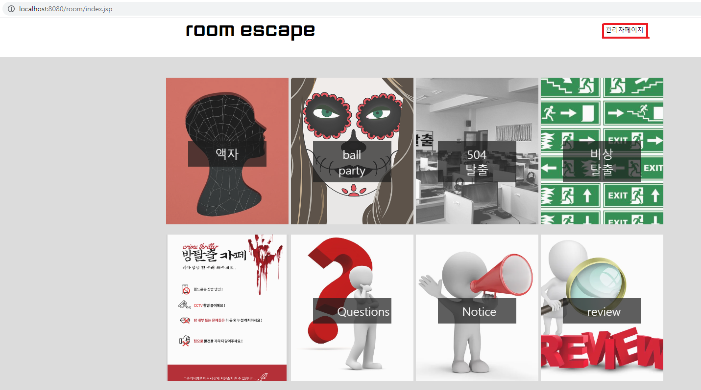
관리자

Slide 15
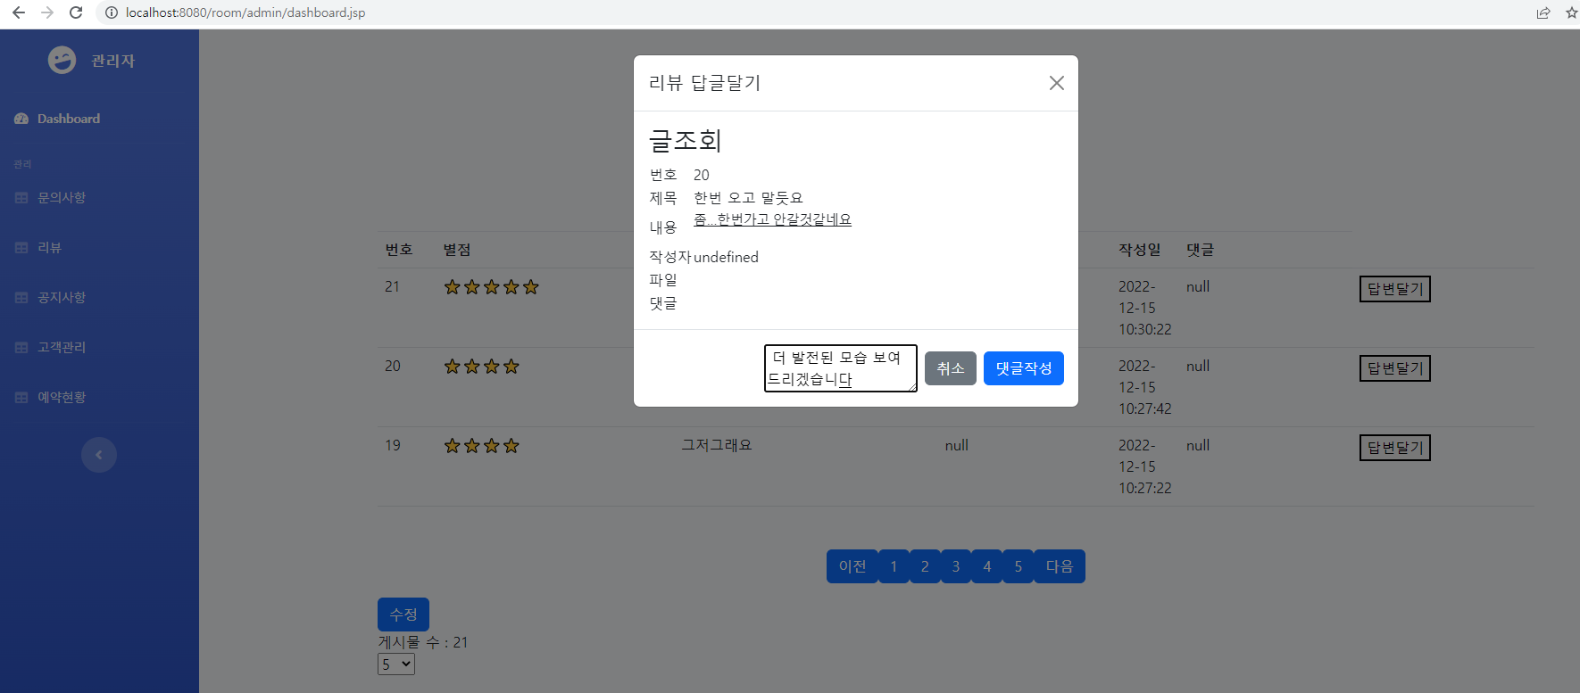
관리자 댓글

Slide 16
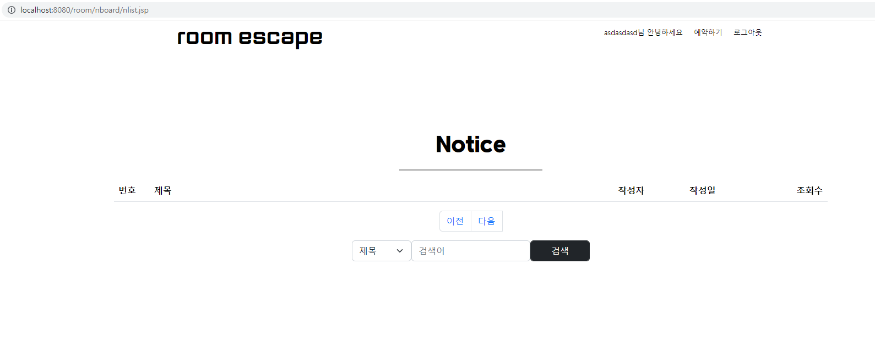
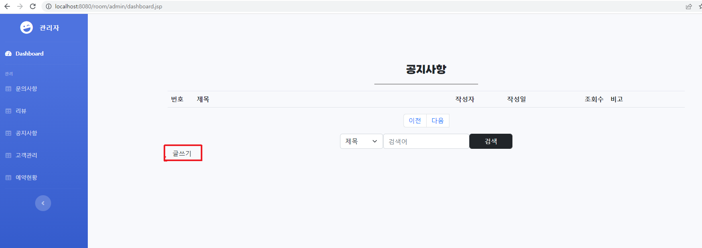
공지사항

Slide 17
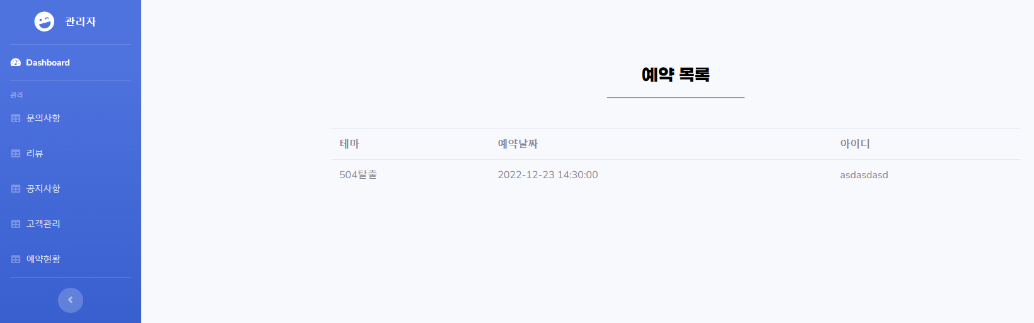
예약확인

Slide 18
부족한 기능 및 목표기능
댓글의 대댓글 기능
추천 및 조회수를 바탕으로 베스트 게시판 기능
예약 수정 및 유효성검사
댓글상태표시
조금 더 모던하고 심플한 디자인

Slide 19
느낀점
고은시
-처음엔 팀원들과 어색했지만 코드 공유하는게 좋았습니다
주혁
-시간이 지날수록 이해하는게 많아졌습니다
이번엔 기능을 옛날보다 많이했지만 세세한 기능을 못해 아쉽습니다

Slide 20
느낀점
이종훈
-게시판을 혼자서 만들게 되니 너무 어렵고 오류 찾는데 시간을 많이 소비한거같습니다.
그래도 오류를 해결하면서 뿌듯함을 느꼈습니다.
페이징처리가 너무 어렵습니다.

Slide 21
느낀점
이태준
- 첫 수업 후 처음으로 프론트 작업을 맡아 기억이 흐려서 인터넷과 책을 많이 찾아보면서 기억을 많이 되살리고 새로운 용어를 알아 갈 수 있는 프로젝트 시간이었습니다.
혼자서 프론트를 담당하다 보니 막막하고 부담감도 있고 만족스럽지 않지만 뭐라도 계속 한다면 나도 할 수는 있다는 걸 알았던 거 같습니다.

